Slide 1
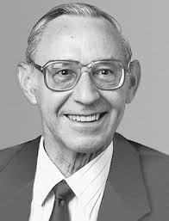
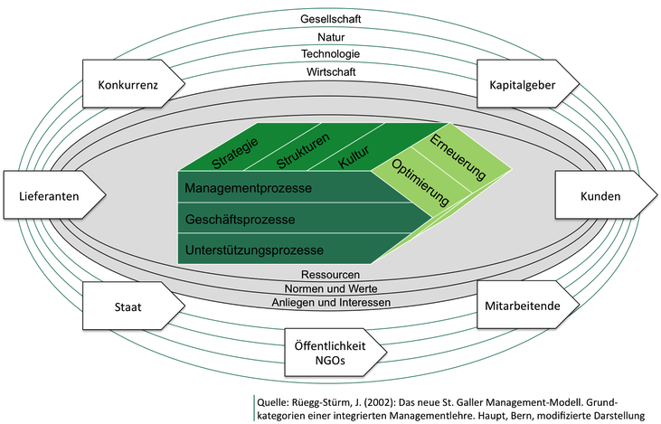
Managementkonzept: „St. Galler Management Modell“
Definition: Um ein Unternehmen zu lenken, zu gestalten und zu entwickeln, sind viele Entscheidungen zu treffen. Komplexität ist aufgrund vieler Ebenen hoch.
Das St. Galler Management‐Modell unterstützt das Management bei diesen Entscheidungen, um ein Unternehmen in einer komplexen Welt erfolgreich zu führen.
Es bietet Orientierung bei schwierigen Entscheidungen.
Es unterstützt das strukturierte Denken.
Es hilft dabei Prioritäten zu setzen.
Das Modell kennt 6 Grundkategorien, die für das Management wichtig sind:
1) Umweltsphären, 2) Anspruchsgruppen, 3) Interaktionsthemen, 4) Ordnungsmomente, 5) Prozesse, 6) Entwicklungsmodi
Pioniere:
Das St. Galler Management-Modell (SGMM) ist ein in den 1960er Jahren an der Universität St. Gallen entwickelter Management-Bezugsrahmen, der 1972 von Hans Ulrich, dem Wegbereiter der systemorientierten Managementlehre im deutschsprachigen Raum, gemeinsam mit Walter Krieg erstmals publiziert und später zunächst von Knut Bleicher (1991) und Johannes Rüegg-Stürm (2002) weiterentwickelt wurde.
Hans Ulrich (links) und
Johannes Rüegg-Stürm (rechts)
Aktuelle Beispiele:
Begründung: Die österreichische Firma Zotter wendet erfolgreich das Neue St. Galler Management Modell an, und beachtet die sechs Grundkategorien.
1) Umweltsphären
2) Anspruchsgruppen
3) Interaktionsthemen
4) Ordnungsmomente
5) Prozesse
6) Entwicklungsmodi
Eine familienbetriebene Brauerei in Freiburg
Notes:
Freiburger Brauerei

